Slide 1

청년정책 안내 AI 에이전트
내 상황을 말하면, 지금 신청할 수 있는 정책을 근거와 함께
Supervisor 멀티 에이전트 · LangGraph · MCP · RAG · LLM-as-a-Judge
SKALA 4기 광주 2반 · G038 · 김단빈
AI 서비스 개발 Mini-project · 2026.10.22
github.com/kimdanbin/skala-youth-policy-agent
Notes:
안녕하세요, 광주 2반 김단빈입니다. 제 나이와 사는 곳을 말하면, 지금 신청할 수 있는 청년정책을 근거와 함께 알려주는 AI 에이전트를 만들었습니다.

Slide 2



정책은 많고, 조건은 복잡하다
처음 만든 단순 RAG 챗봇이 실제로 틀린 것
3,472
기준을 반만 말함
"청년월세 소득 기준?" → 청년가구 60%만 답하고 원가구 100%는 빠뜨림
온통청년에 등록된 청년정책 수
날짜를 모름
정책마다 대상 나이·지역·신청 기간·소득 기준이 다르고, 공고문 PDF는 길고 표가 많다
2002년생을 "21세", "19세"로 계산 / 5월에 끝난 사업을 "받을 수 있다"고 안내
되묻지 않음
"나 받을 수 있는 거 있어?" → 상관없는 특정 대상 프로그램을 설명
Notes:
청년정책은 온통청년에만 3,472개가 있고 조건이 다 다릅니다. 처음 만든 단순 RAG는 기준을 반만 말하거나, 날짜를 몰라 나이를 틀리고, 끝난 사업을 받을 수 있다고 안내했습니다.

Slide 3






상황을 말하면 찾아주고, 근거를 보여준다
조건 맞춤 정책 찾기
제도 세부 기준 설명
마감 안내와 대안
출생 연도·지역(시군구)·분야로 3,472개 중 지금 신청 가능한 정책
청년월세·청년내일저축계좌·청년정책집 PDF의 소득·재산·기간
모집이 끝났으면 "올해 모집은 끝났어요" + 지금 가능한 비슷한 정책
되묻기
근거 표시
안전한 실패
정보가 없으면 추측하지 않고 출생 연도·지역·관심 분야를 물어봄
실제 검색된 문서 쪽·정책명, 지나간 경로·LLM 호출 수·시간
오류가 나도 안내 문구, 원인은 서버 로그에만
Notes:
그래서 조건에 맞는 정책 찾기, 제도 기준 설명, 마감 안내와 대안, 되묻기, 근거 표시를 만들었습니다.

Slide 4
Supervisor가 계획하고, 두 에이전트가 동시에 일한다
정책조회 에이전트
MCP Tool: calc_age ·
resolve_region · find_policies
Supervisor
계획 (구조화 출력 + 코드 보정)
MCP Resource: catalog
사용자
Vue 채팅 화면
FastAPI
/chat
검토
review
답변 작성
MCP Prompt 규칙
both면 동시 실행
문서검색 에이전트
RAG (Chroma 148조각)
LLM 채점 → 재검색
동적 재계획
결과가 부족하면 LLM이 계획을 고쳐 실패한 에이전트만 다시 (최대 1회)
경로 5가지: chat · clarify · policy · doc · both
바로 답변 · 되묻기
LLM 1회, 1~2초
설계 원칙: 판단(계획·채점·재계획·문장)은 LLM, 정확해야 하는 실행·검증(나이·지역·날짜·필터)은 코드
Notes:
Supervisor가 질문을 보고 다섯 경로 중 하나를 고르고, 둘 다 필요하면 정책조회와 문서검색 에이전트를 동시에 돌립니다. 결과가 부족하면 실패한 쪽만 다시 실행합니다. 원칙은 판단은 LLM, 정확해야 하는 일은 코드입니다.

Slide 5


LangGraph로 만든 멀티 에이전트
Supervisor
서브에이전트
멈추는 장치
질문 분석 → Plan(경로·나이·지역·키워드·검색어) 구조화 출력
LLM이 비운 칸은 코드가 질문에서 채움 (qwen3: 6개 중 키워드 4번)
LLM 실패 시 규칙 기반 계획으로 대체
정책조회: 0건이면 키워드 → 분야 → 키워드 없음 순으로 스스로 넓힘
문서검색: 조각이 충분한지 LLM이 채점, 부족하면 더 구체적인 검색어로 재검색 (Corrective RAG)
두 에이전트 병렬 실행, 결과는 reducer로 합침
재계획 최대 1회 · 문서 재검색 최대 2회
그래프 전체 25단계 · 질문당 300초
모든 예외는 안내 문구로 (내부 오류 숨김)
Notes:
LangGraph 노드 일곱 개로 만들었고, LLM이 계획 칸을 비우면 코드가 채웁니다. 재계획, 재검색, 단계 수, 시간에 모두 상한을 둬서 무한 반복을 막았습니다.

Slide 6
MCP 서버: 도구 · 자료 · 규칙을 한 곳에
Tool 4개
Resource 1개
Prompt 1개
코드가 정확하게 계산
Supervisor가 참고
답변 규칙을 서버에서 관리
get_today
오늘 날짜 (테스트는 FAKE_TODAY로 고정)
calc_age
생년만 알면 만 23~24세처럼 범위로
resolve_region
"전주" → 시군구 법정동 코드
find_policies
나이·지역·키워드·신청 상태로 3,472개 검색
policy://catalog
데이터 기준일, 분야 목록, 상태별 정책 수
policy_answer_prompt
규칙 9개: 지어내지 않기, 정보 없으면 자격 단정 금지, 마감 표시, 대안 안내, 여러 기준 모두 쓰기 등
Notes:
MCP 서버에는 도구 4개, 자료 1개, 프롬프트 1개를 두었습니다. 나이 계산과 지역 코드 판단은 도구가 해서, 기관명으론 0건이던 '전주' 검색을 해결했습니다.

Slide 7
RAG: 표를 표로 읽어야 기준이 안 섞인다
PDF 3종
79쪽
표 → 마크다운
(칸 구조 보존)
500자 청킹
148조각
bge-m3 임베딩
Chroma
사업명 필터
검색
LLM 채점
→ 재검색
Before: 표가 한 줄로 풀림
After: 칸 구조 보존 + 숫자 안전장치
ⓓ재산가액
1.22억원 이하
4.7억원 이하
→ 어느 칸이 청년가구·원가구인지 사라짐
→ 답변이 원가구 기준을 계속 빠뜨림
| 구분 | ⓐ청년가구 | ⓑ원가구 |
| ⓓ재산가액 | 1.22억원 이하 | 4.7억원 이하 |
맥의 PyMuPDF 2.0은 표 칸을 읽을 때 "1.22억" → "122억"으로 소수점을 밀어냄
칸 위치만 쓰고 글자는 다시 읽음 + 원래 숫자가 하나라도 사라지면 표 변환 취소
Notes:
공고문 기준표가 한 줄로 풀려서 표를 표로 추출했는데, 맥의 PDF 라이브러리가 1.22억을 122억으로 바꾸는 문제가 있어 숫자가 사라지면 되돌리는 안전장치를 넣었습니다.

Slide 8
직접 돌려 보고 찾은 문제, LLM 대신 코드로
실제 실행에서 본 문제
원인
해결
마감된 모집을 신청 가능한 것처럼 안내
날짜 비교를 작은 LLM이 자주 틀림
코드가 신청 기간 3가지 형식을 찾아 오늘과 비교 → 사실 목록에 [기간 확인] (근무 기간은 제외)
본문 쪽수 4개가 모두 틀림
어느 숫자가 어느 쪽인지 추적 못 함
본문 쪽수 제거, 출처는 코드가 실제 검색 결과로 표시
"전주시 공고 기준"을 자주 빠뜨림
규칙으로 시켜도 두 모델 모두 누락
지역 공고 문서를 썼는데 표시가 없으면 코드가 한 줄 덧붙임
월세 질문에 신생아 특례 대출
같은 분야(전월세)로 걸림
질문에 없는 특정 대상(신생아·신혼 등) 전용 정책은 뒤로
정보 없이 "해당될 가능성이 높아요"
답변 규칙이 그 문장을 쓰라고 되어 있었음
사용자가 밝힌 정보로만 가늠, 없으면 되묻기
Notes:
실제로 돌려 보니 마감 판단, 쪽수, 지역 표시를 LLM이 자주 틀려서 이런 일은 코드로 옮겼습니다. 가장 크게 배운 점입니다.

Slide 9
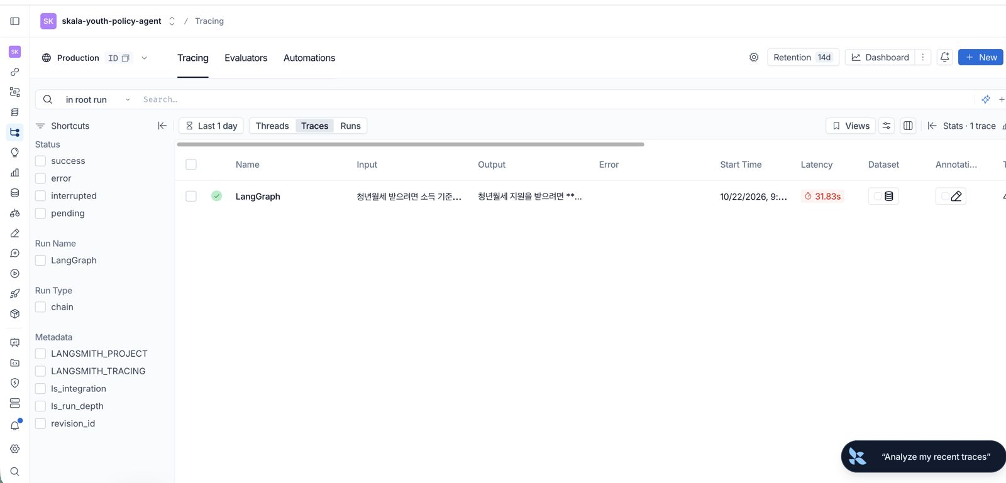
교체 가능한 부품과 69개 테스트, 그리고 추적
69
단위 테스트 (2초, LLM·DB 불필요)
2
LLM 전환: OpenAI ↔ Ollama (.env 한 줄)
7
LangGraph 노드, 부품은 Deps(llm·mcp·search)로 주입
LangSmith: 질문마다 노드·LLM·도구 호출을 트리로 기록 (서비스 · 평가 프로젝트 분리)
테스트 범위: MCP 도구, 그래프 경로·재계획 한도, 신청 기간 계산, 표 추출(전 페이지 숫자 보존), API, 평가 채점
Notes:
부품을 주입식으로 만들어 테스트 69개가 2초 만에 돌고, LangSmith로 실행을 추적했습니다.

Slide 10
Before / After: 같은 모델, 같은 질문 10개
필수 사실 포함률 (코드 채점)
69% → 94%
원본 PDF에서 확인한 정답 기준
경로 판단 정확도
100%
평균 시간
1.7초 → 5.0초
LLM 호출
1회 → 2.8회
채점 LLM도 틀린다: "2026년은 틀린 연도", "1억 2천2백만원 ≠ 1.22억" → 오늘 날짜·원문을 주고 더 강한 모델로 채점, 코드 채점을 우선
Notes:
같은 모델로 10문항을 비교하니 필수 사실 포함률이 69%에서 94%로, 채점 점수도 모두 올랐습니다. 대신 시간은 1.7초에서 5초로 늘었습니다. 채점 LLM의 실수도 있어서 코드 채점을 우선했습니다.

Slide 11
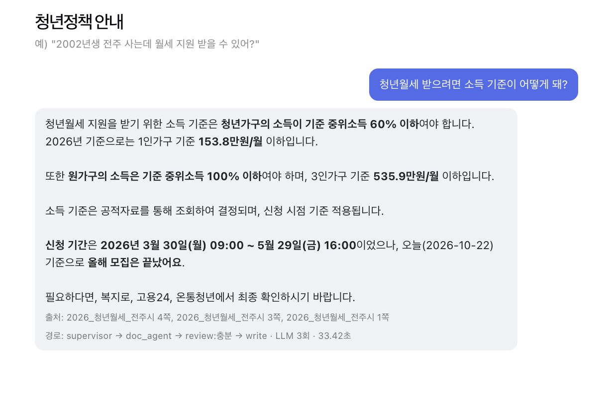

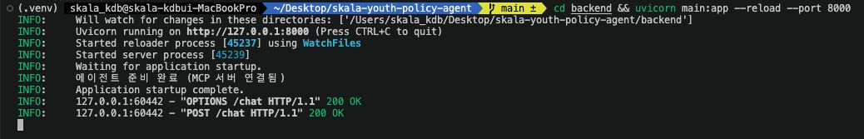
실제 화면
원본과 일치
청년가구 60%(153.8만원) · 원가구 100%(535.9만원)
마감을 코드가 판단
3/30~5/29 → "올해 모집은 끝났어요"
출처 · 경로 · 시간
실제 검색된 쪽, supervisor → doc_agent → review → write
서버 시작 시 MCP 서버를 한 번 연결해 재사용
"청년월세 받으려면 소득 기준이 어떻게 돼?" (로컬 qwen3 실행)
Notes:
실제 화면입니다. 원본과 같은 기준을 보여주고, 마감은 코드가 판단하고, 출처와 경로가 아래 나옵니다. (여유 있으면 화면 공유로 질문 하나 시연)

Slide 12
한계와 다음 단계
한계 · 트레이드오프
다음 단계
배운 점
정해진 흐름(workflow형): 안정적이지만 흐름 밖 질문엔 덜 유연
"재산 기준"에 원가구 4.7억을 아직 빠뜨리는 경우 (94%의 나머지)
LLM 채점은 실행마다 흔들림, 질문 10개는 작음
PDF 3종, 청년월세는 전주시 공고만
답변 스트리밍, 대화 맥락 기억 ("그럼 서울이면?")
정책조회를 ReAct(LLM이 도구 선택)로 바꿔 비교
지역별 공고 추가, 정책 데이터 자동 갱신
평가 질문 확대 · 반복 실행 평균
LLM에게 규칙을 더 쓰는 것보다, 정확해야 하는 일은 코드로 옮기는 게 확실했다
실제 데이터·실제 모델로 돌려 봐야 문제가 보인다
(소감 직접 작성)
Notes:
한계는 흐름 밖 질문에 덜 유연하고, 원가구 기준을 아직 가끔 빠뜨린다는 점입니다. 다음엔 스트리밍과 대화 맥락을 넣고 싶습니다. 감사합니다.

